Slide 1
DFS阶段进展8.28

Slide 2
实际业务场景
痛点分析
产品设计理念及功能介绍
产品原型展示
产品收益测算
目录

Slide 3
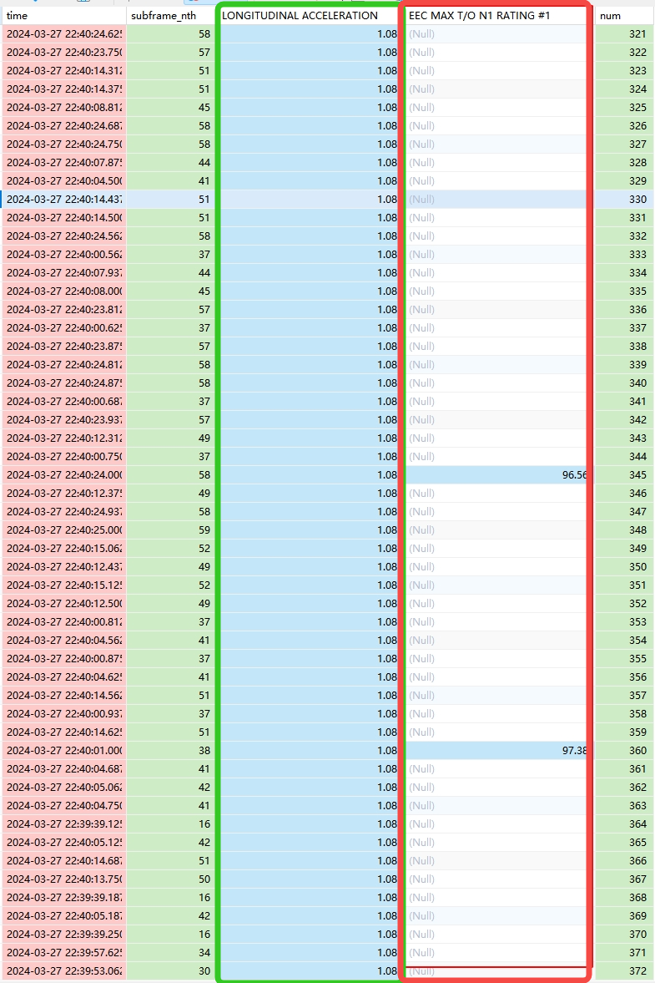
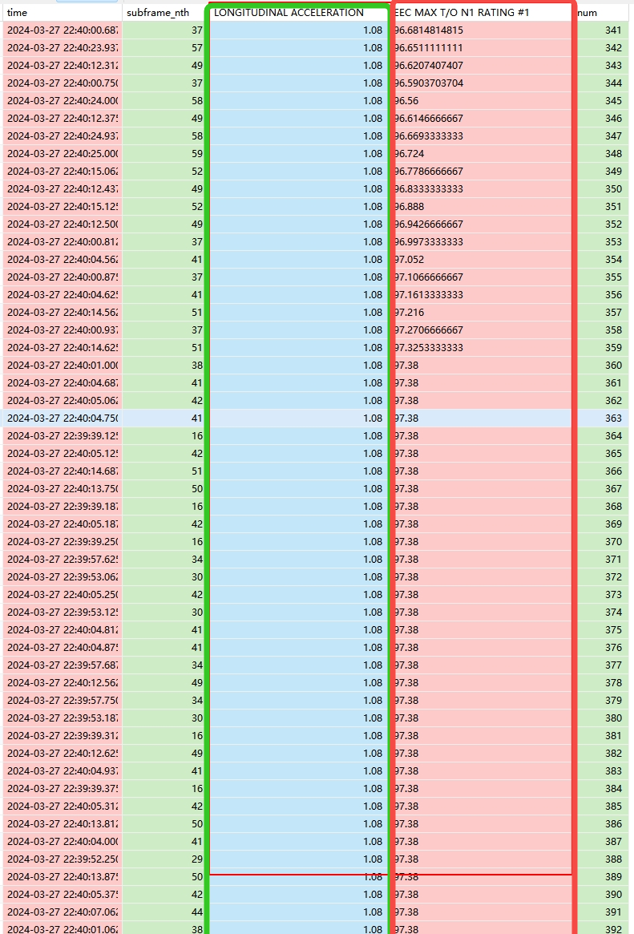
实际业务场景——业务数据
Notes:
数据工程师甘工分析发动机的振动问题，不只是震动频率，飞行中的纵向加速度和左右发的转速与发动机相关性较高，还需要综合分析。
但在数据采样过程中变化幅度快的数据需使用高频采样，变化幅度慢的数据需使用低频采样，因此，二者采集到的数据频率不同。
在进一步数据挖掘之前，需要对数据频率进行统一。
因此采用了插补的数据预处理方法。
同时后续还要对加速度的提取变化率（斜率）和左右发转速最大值。
这也就是他们的特征提取过程
完成之后他们要对告警的规则进行制定，去监控
阈值预警、规则预警（趋势、突变）、模型预警。

Slide 4
实际业务场景——涉及的数据分析方法和规则
预处理方法：
缺失值填补
异常值处理
插值计算
线性插值
样条插值
多项式插值
特征值提取方法：
基本统计量：极值、标准差、方差等
形状特征：偏度、峰值等
频域特征：快速傅里叶变换等
时间特征：自相关、移动平均、滞后特征等
预警规则：
阈值预警
规则预警
趋势预警
突变预警
模型预警
趋势预警
突变预警
Notes:
快速傅里叶变换(FFT)是一种高效计算离散傅里叶变换(DFT)的方法，可以在S0(nlog n)$时间复杂度内完成信号的频域分析。
移动平均能够去除时间序列的短期波动，使得数据变得平滑，从而可以方便的看出序列的趋势特征。 原序列波动较大，经过移动平均后，随机波动会明显减少

Slide 5
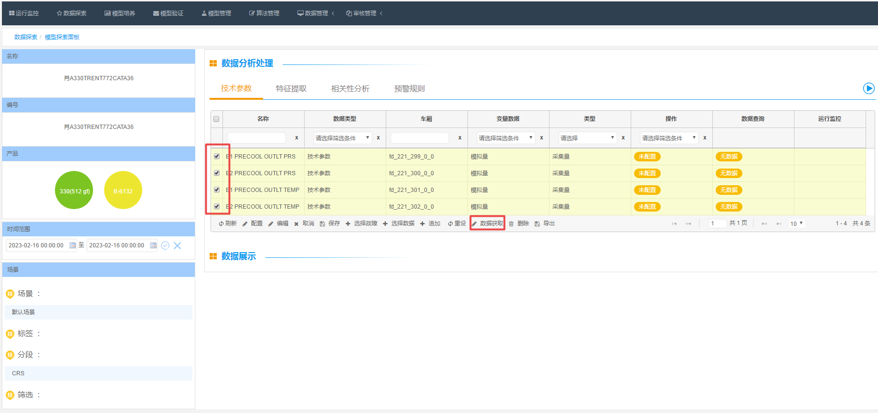
实际业务场景——Ameco现有数据中台
Notes:
1、数据平台数据查找困难（数据归档不规范）
2、数据平台“难上手”，门槛较高，操作复杂且理解成本高。
3、数据处理和分析方法仅能用固定的几种，不可扩展。
1、数据孤岛问题。
2、无法快速支撑业务应用：没有串联从数据采集到数据处理、数据归档的数据管理全周期能力。
3、数据治理和数据应用存在gap，跨部门协作困难。

Slide 6
痛点分析
因此，Ameco数据工程师在利用现有数据平台进行全流程数据分析时遇到以下问题：
1、数据平台数据查找困难（数据归档不规范）
2、数据平台“难上手”，门槛较高，操作复杂且理解成本高。
3、数据处理和分析方法仅能用固定的几种，不可扩展。
此外，其他行业在进行数据管理领域的全链路（数据采集、整合、处理和分析）中的业务痛点是：
1、数据孤岛问题。
2、无法快速支撑业务应用：没有串联从数据采集到数据处理、数据归档的数据管理全周期能力。
3、数据治理和数据应用存在gap，跨部门协作困难。
Notes:
1、数据平台数据查找困难（数据归档不规范）
2、数据平台“难上手”，门槛较高，操作复杂且理解成本高。
3、数据处理和分析方法仅能用固定的几种，不可扩展。
1、数据孤岛问题。
2、无法快速支撑业务应用：没有串联从数据采集到数据处理、数据归档的数据管理全周期能力。
3、数据治理和数据应用存在gap，跨部门协作困难。

Slide 7
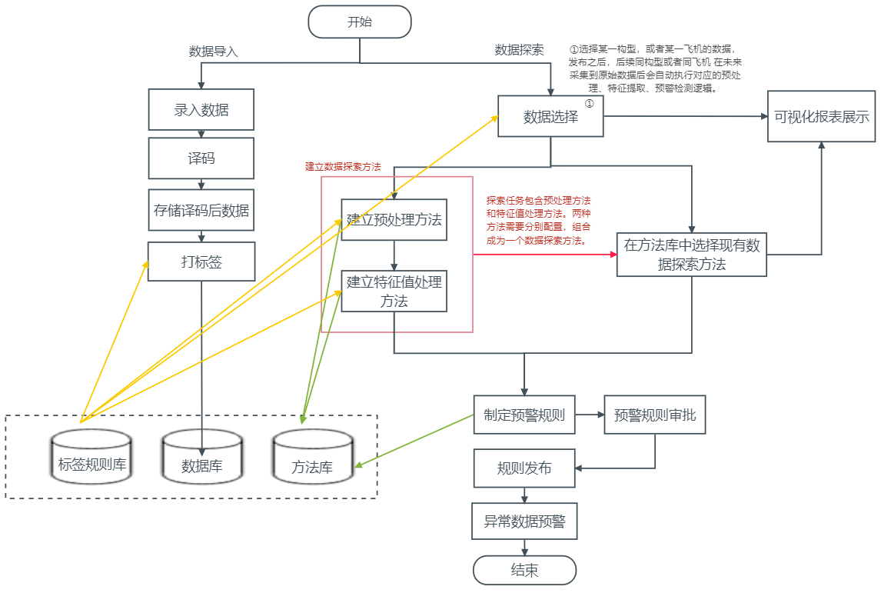
产品设计理念和功能介绍
*后续接入AI agent，为业务人员在重点业务环节中提供决策辅助
简单易用、交互友好，强可扩展的AI数据准备平台
总体定位：
数据的集散地。
数据分析的方法可扩展 —— 包括Python代码的自定义、第三方的AI算法模型的接入
数据分析探索的方法可积累，经验可分享
简易流程化全链路数据分析，结合专业扩展能力，降低使用门槛。

Slide 8
产品原型展示

